Slide 4
कोई शैक्षणिक योग्यता
जरुरी नहीं
किसी अनुभव की
आवश्यकता नहीं

Slide 6
चरण – ए , बी और सी

Slide 7
स्पोन्सर
आप
एक्टीवेशन – 01 पैक

Slide 8
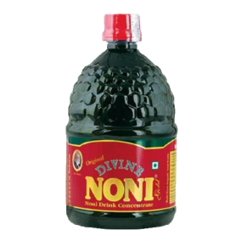
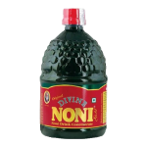
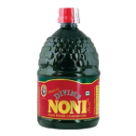
1 पैक डिवाईन नोनी
03 बोतल 800 मिली
06 बोतल 400 मिली
न्यू डिस्ट्रीब्यूटर के लिए -1 पैक डिवाईन नोनी कीमत रु.4000
ऑफर – 1 पैक के साथ (01 बोतल 800ml या 02 बोतल 400ml फ्री

Slide 9
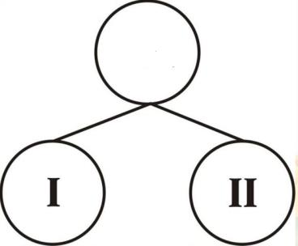
चरण बी
अपने दोस्तों या रिश्तेदारों में से
किन्ही दो को स्पॉनसर करें जो
कि 1 पैक डिवाईन नोनी खरीदेंगे
आप

Slide 10
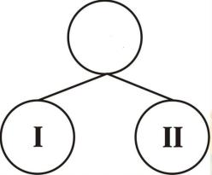
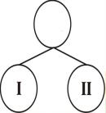
चरण सी
उन्हें भी दो वितरकों को स्पॉनसर करने के लिए प्रोत्साहित करें जो डिवाईन नोनी का पैक खरीदें।
आप
A
B

Slide 17
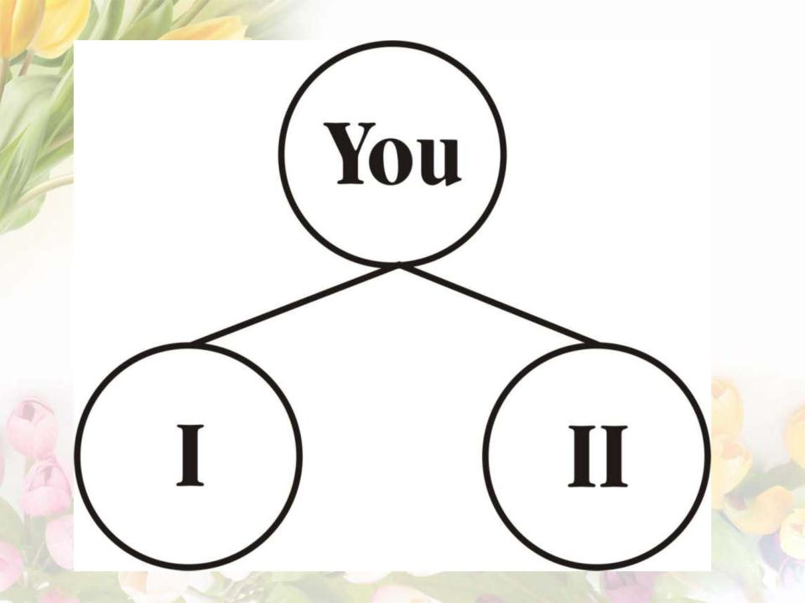

Slide 18
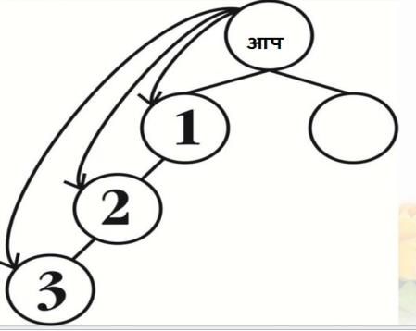
आप अपनी पावर टीम में पहले तीन डिस्ट्रीब्यूटरों
को एक के नीचे एक रखें और उन्हें भी जो
आपने किया है उसको दोहराने के लिए सिखाएँ।

Slide 19
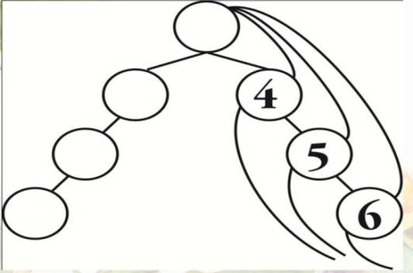
आप अपने चौथे, पाँचवें और छट्ठे डिस्ट्रीब्यूटरों
को अपनी अर्निंग टीम में रखें और उन्हें वही
दोहराने के लिए कहें जो आपने किया है
आप

Slide 23
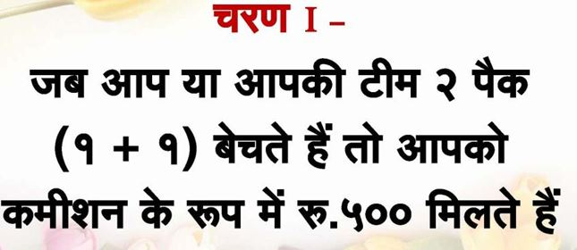
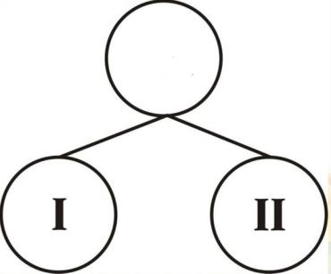
आप
1 पैक (120 एस वी पी)
1 पैक (120 एस वी पी)

Slide 24
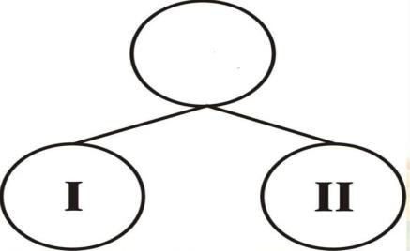
आप
1 पैक (120 एस वी पी)
2 पैक (240 एस वी पी)
ये एक पैक या दो पैक टीम के किसी भी साईड में हो सकता है

Slide 26
पहली कक्षा- 17 पैक एक टीम में और दूसरी टीम में 33 पैक

Slide 27
एक औरविट (चक्र)
17 चरण करने के बाद आपका एक औरविट (चक्र) पूरा हो जाता है। आपका कमीशन की गणना दोबारा शुरु होती है।

Slide 28
दूसरी औरविट (चक्र)

Slide 32
इस कमीशन का भूगतान सोमवार को किया जाता है।

Slide 38
RUBI DIRECTOR
EMERALD DIRECTOR
DIAMOND DIRECTOR

Slide 39
CROWN DIRECTOR
CROWN AMBASSADOR
PRESIDENTIAL CROWN

Slide 40
TMG
TRUE MARKETING GIFT
यदि डिस्ट्रीब्यूटर लगातार 05 महीना तक 02/03/04/05 पैक अपने आईडी पर खरीद करता है तो छट्ठे महीने के खरीद के साथ उसे 02/03/04/05 पैक फ्री मिलेगा।

Slide 42
धन्यवाद

